Slide 1
Mata Kuliah Big Data 02. Teori Big Data Bagian-2
Tim Ajar Big Data 2022 - Yoppy Yunhasnawa, S.ST., M.Sc.

Slide 2
Topik
Sumber Data
Big Data
3V
Volume
Variety
Velocity

Slide 3
Topik-1: Sumber Data

Slide 4
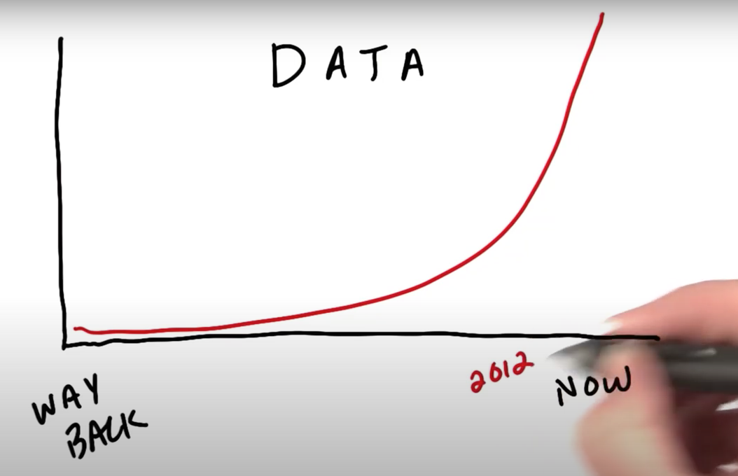
1. Sumber Data
Perusahaan dan organisasi telah menghasilkan data sejak lama.
Namun dalam beberapa tahun belakangan, besar data yang dihasilkan meningkat secara eksponensial.
IBM memperkirakan 90% data yang ada di dunia ini dihasilkan dalam waktu 2 tahun kebelakang!
Data yang dihasilkan bisa berupa apa saja:
Data medis
Data retail
Data telekomunikasi
Data social media
Dan data-data yang lainnya, masih banyak lagi..

Slide 5
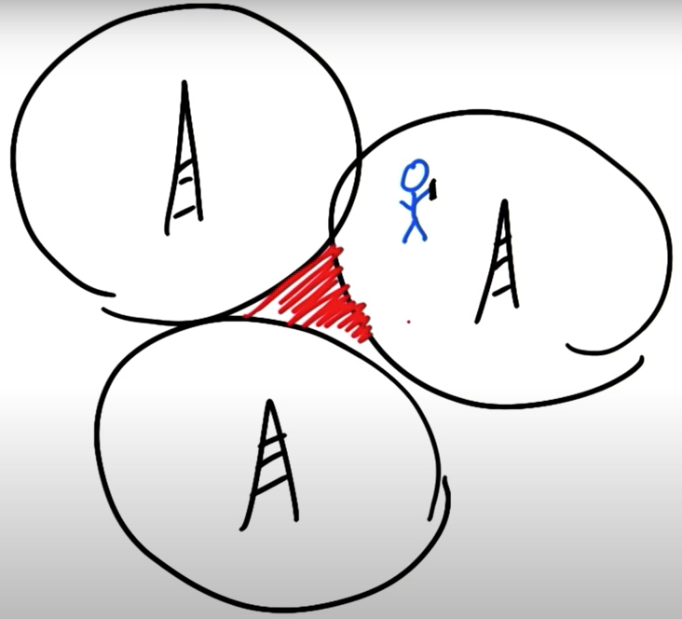
1. Sumber Data Contoh-1
Pada kasus telekomunikasi misalnya, ada sangat banyak data yang di-generate setiap detik oleh setiap operator!
Ketika anda mengaktifkan ponsel, maka ponsel Anda akan terhubung ke suatu tower.
Ketika Anda berpindah tempat/area, maka segala informasi terkait perpindahan tersebut akan dicatat dalam bentuk log oleh server telco/operator.
Data tersebut bisa digunakan untuk berbagai macam keperluan:
Menganalisis area tidak tersentuh jangkauan sinyal
Melihat tower mana yang paling sibuk.
Melacak Anda berada di mana ketika melakukan panggilan darurat.
Dll.

Slide 6
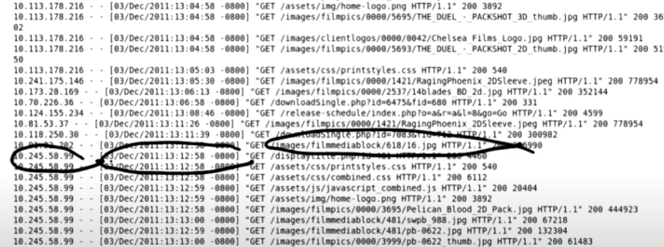
1. Sumber Data Contoh-2
Pada situs layanan streaming seperti Netflix atau Amazon, data kunjungan Anda akan selalu dicatat.
Data tersebut memuat banyak hal yang disimpan dalam bentuk log dan sangat banyak jumlahnya
Dari mana Anda
Berapa lama Anda melihat halaman tersebut
Halaman mana yang Anda lihat

Slide 7
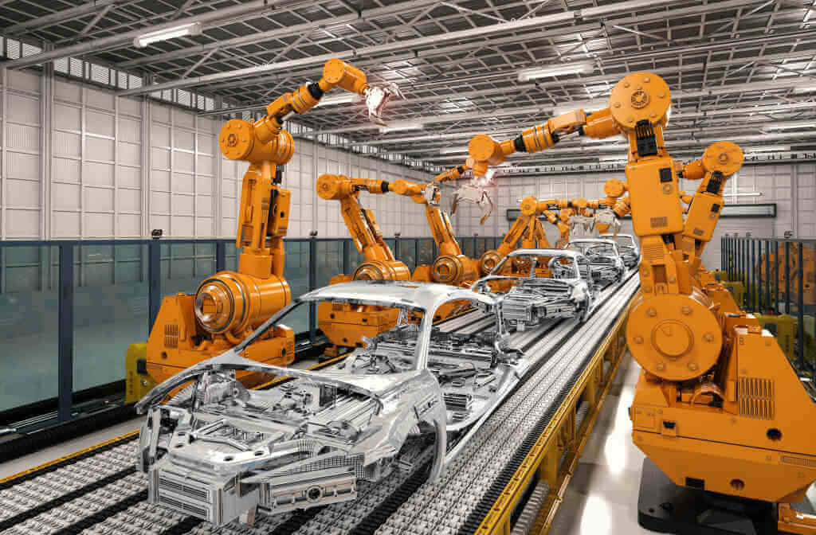
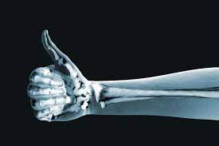

1. Sumber Data Contoh-contoh Lain
Data telepon dan website tadi hanyalah sedikit contoh dari banyak jenis data-data yang lain seperti:
Data medis
Foto rongent/sinar-X
Rekam medis seluruh pasien pada suatu rumah sakit
Data BPJS/Asuransi
Data riset
Data similarities pada penelitian tentang tumor.
Data telemetri pada eksperimen akselerator partikel.
Foto-foto dari teleskop luar angkasa.
Data industri
Log mesin/robot/sistem/instrumen.
Citra satelit.
Log transportasi dan pengiriman barang.
Data sensor/IoT.

Slide 8
1. Sumber Data Permasalahan
Dengan tersedianya data dalam jumlah yang sangat besar tersebut kemudian muncul pertanyaan:
1. Bagaima menyimpannya?
2. Bagaimana memprosesnya?

Slide 9
Topik-2: Big Data

Slide 10
2. Big Data
Dari contoh-contoh yang telah dikemukanan sebelumnya, banyak sekali kasus yang memang merupakan permasalahan yang membutuhkan teknologi Big Data.
Namun ingat: tidak semua data.
Banyak juga kasus yang bisa diselesaikan dengan metode penyimpanan dan pemrosesan konvensional (basis data biasa).
Sebelum memutuskan untuk membangun dan/atau menggunakan teknologi Big Data, pertimbangkan: Apakah Anda memiliki data yang memang besar (big)?
Atau jangan-jangan data yang Anda miliki belum masuk ke kategori ”big”?
Lalu seberapa besar, atau apa tolok ukur dari data yang bisa dikatakan “big”?

Slide 11
2. Big Data Contoh
Manakah di bawah ini contoh data yang bisa dikatakan “big”?
A. Data detail pembelian pada suatu toko Indomaret selama setahun.
B. Semua data pemesanan pada seluruh toko Indomaret di Jawa Timur.
C. Portofolio saham sorang trader.
D. Data seluruh saham di Bursa Efek Jakarta dalam satu tahun terakhir.

Slide 12
2. Big Data Contoh
Manakah di bawah ini contoh data yang bisa dikatakan “big”?
A. Data detail pembelian pada suatu toko Indomaret selama setahun.
B. Semua data pemesanan pada seluruh toko Indomaret di Jawa Timur.
C. Portofolio saham sorang trader.
D. Data seluruh saham di Bursa Efek Jakarta dalam satu tahun terakhir.

Slide 13
2. Big Data Definisi
Definisi dari “big data” bisa sangat subjektif.
Sebagian menganggap data berukuran terabyte ke atas adalah ”big”.
Namun banyak juga orang yang mengolah data yang ukurannya lebih kecil dengan menggunakan teknologi big data dengan hasil yang sangat memuaskan.
Lalu apa definisi dari “big” data tersebut?
Cloudera (salah satu perusahaan terkemuka dibidang Big Data) mendefinisikan: “Suatu data dapat dikatakan sebagai big data apabila terlalu besar untuk bisa disimpan dan diolah dalam satu mesin (komputer).”
Dengan kata lain, terdapat tantangan yang menyebabkan data sulit untuk disimpan dan diolah dalam satu komputer.
Tantangan apa saja itu?

Slide 14
2. Big Data Tantangan
Manakah di bawah ini kira-kira, yang merupakan tantangan yang melatarbelakangi adanya teknologi Big Data?
A. Dari sekian banyak data, kebanyakan tidak berguna.
B. Data di-generate dengan sangat cepat.
C. Data datang dari berbagai sumber dengan berbagai macam format/bentuk.

Slide 15
2. Big Data Tantangan
Manakah di bawah ini kira-kira, yang merupakan tantangan yang melatarbelakangi adanya teknologi Big Data?
A. Dari sekian banyak data, kebanyakan tidak berguna.
B. Data di-generate dengan sangat cepat.
C. Data datang dari berbagai sumber dengan berbagai macam format/bentuk.

Slide 16
Topik-3: 3V

Slide 17
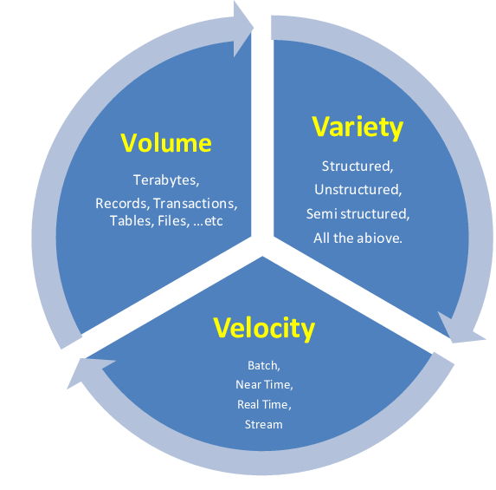
3. 3V
Ketika membicarakan tentang Big Data, seringkali dibahas mengenai 3V yang merupakan tantangan Big Data.
Ketiga “V” tersebut adalah:
Volume (Ukuran)
Variety (Keberagaman)
Velocity (Kecepatan)
Volume
Data yang dihasilkan dalam ukuran yang sangat besar.
Veriety
Data yang datang dari berbagai macam sumber dan beragam bentuk/format.
Velocity
Data yang dihasilkan dalam tempo yang sangat cepat.
Notes:
https://www.researchgate.net/profile/Hassanin-Al-Barhamtoshy/publication/264129835/figure/fig3/AS:667664380858368@1536195001057/Big-Data-Definition-3-Vs.png

Slide 18
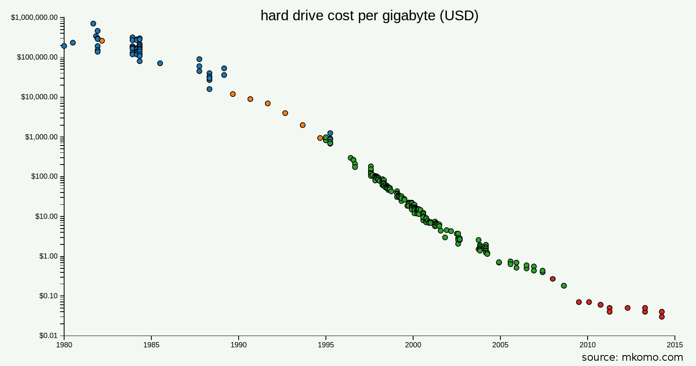
3. 3V Volume
Biaya yang diperlukan untuk menyimpan data telah turun drastis sejak tahun 60an..
Sumber: https://aiimpacts.org/costs-of-information-storage/

Slide 19

3. 3V Volume
Harga penyimpanan per GB:
1980an → US $ 100.000+ (Rp. 1,4 Milyar)
2013 → US $ 0,10 (Rp. 1.400an)
Namun itu baru harga penyimpanannya saja. Untuk bisa menyimpan data dengan baik (reliable) dibutuhkan biaya tambahan:
Setidaknya untuk membeli PC (bagi pengguna rumahan)
Atau membeli SAN (Storage Area Network – bagi pengguna sekelas perusahaan)
Harga SAN yang mahal membatasi jumlah data yang dapat disimpan oleh instansi/perusahaan. Akibatnya:
Hanya data penting dan kritis saja yang disimpan seperti data penjualan aktual.
Namun belakangan diketahui bahwasannya data yang banyak tersebut, yang terlihat tidak berguna, ternyata dapat mendatangakan keuntungan tambahan yang besar!
Notes:
https://idcloudhost.com/apa-itu-storage-area-network-san/

Slide 20
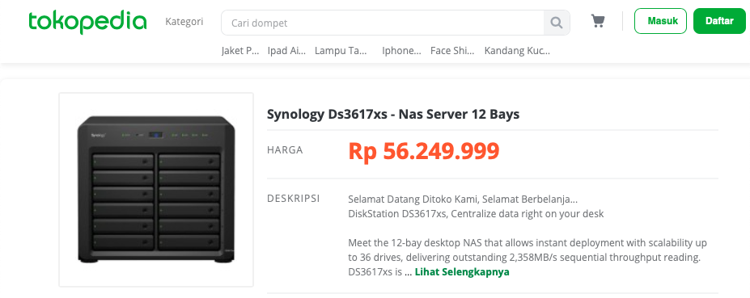
3. 3V Volume
Notes:
https://www.tokopedia.com/girimanik/synology-ds3617xs-nas-server-12-bays

Slide 21
3. 3V Volume
Menyimpannya saja sudah merupakan masalah tersendiri.
Data sangat banyak, padahal SAN mahal. Bagaimana jika penuh?
Belum lagi: memprosesnya.
Streaming data berukuran terabita dari SAN melewati jaringan, dan mengumpulkannya pada satu tempat pemrosesan akan memakan waktu yang sangat (sangat) lama.
Pada kasus seperti ini, terlihatlah kelebihan teknologi Big Data yang mampu:
Menyimpan data bervolume besar, dengan baik namun dengan harga yang lebih murah.
Membaca dan memroses bervolume besar dengan efisien dan cepat.
Bagaimana bila storage penuh?
Cukup tambahkan komputer baru sebagai data node dengan harga yang tidak begitu mahal (commodity hardware).
Bagaimana memprosesnya?
Big data mampu memproses data secara parallel dengan tanpa memindahkan data ke satu pusat pemrosesan, melalui teknik MapReduce.
Notes:
http://aiimpacts.org/wp-content/uploads/2015/07/cost-per-gigabyte-large.png

Slide 22
3. 3V Variety
Metode penyimpanan data konvensional sangat populer digunakan.
Basis data biasa: MySQL, SQL Server
Data warehouse: Oracle, IBM
Namun terdapat kelemahan utama yaitu: Data harus disusun sedemikian rupa agar bisa cocok dimasukkan kedalam struktur tabel yang telah dirancang sebelumnya (predefined).
Banyak data pada zaman sekarang yang bentuknya tidak terstruktur dan berbagai macam bentuk serta formatnya.
Unstructured data → Hasil scan, foto, dokumen, suara, video, dll.
Semi-structured data → Email, log, halaman web, XML, CSV, TSV, paket-paket TCP/IP, dlsb.
Data semacam itu sangat sulit untuk disimpan dan direkonsiliasikan pada system penyimpanan data konvensional.
Notes:
http://aiimpacts.org/wp-content/uploads/2015/07/cost-per-gigabyte-large.png

Slide 23
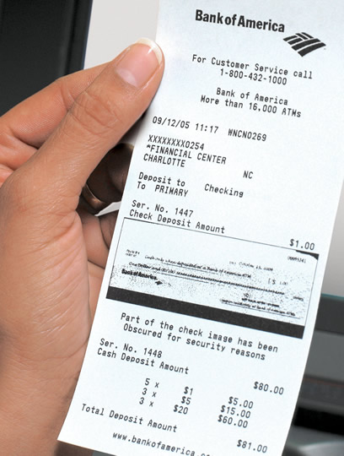
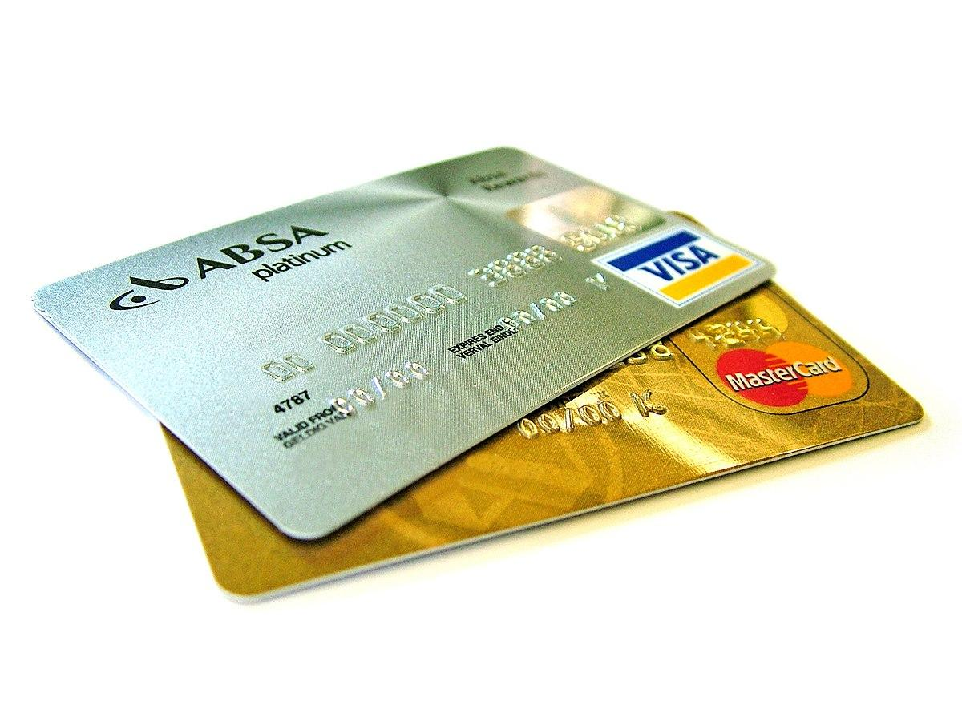
3. 3V Variety – Format Data
Bank memiliki begitu banyak data seperti: Daftar transaksi pada kartu kredit maupu kredit Anda, scan dari cek, catatan sesi dengan customer service dan bahkan rekaman telepon dengannya.
Padahal data-data tersebut perlu disimpan dalam format aslinya.
Notes:
http://aiimpacts.org/wp-content/uploads/2015/07/cost-per-gigabyte-large.png

Slide 24





3. 3V Variety – Mengapa menyimpan format data asli?
Misalkan pada kasus rekaman sesi atara nasabah dengan customer service yang disimpan untuk menganalisis kepuasan pelanggan:
Mengapa tidak dikonversikan saja suaranya ke teks agar bisa menghemat penyimpanan?
atau
Notes:
http://aiimpacts.org/wp-content/uploads/2015/07/cost-per-gigabyte-large.png

Slide 25

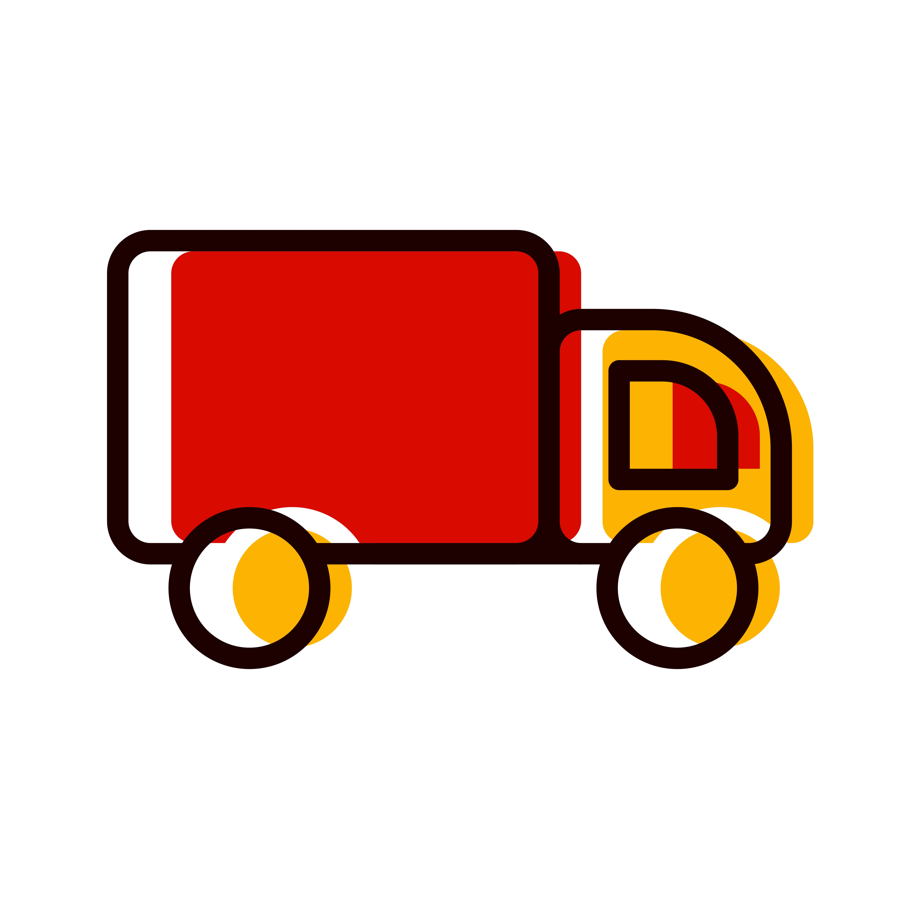
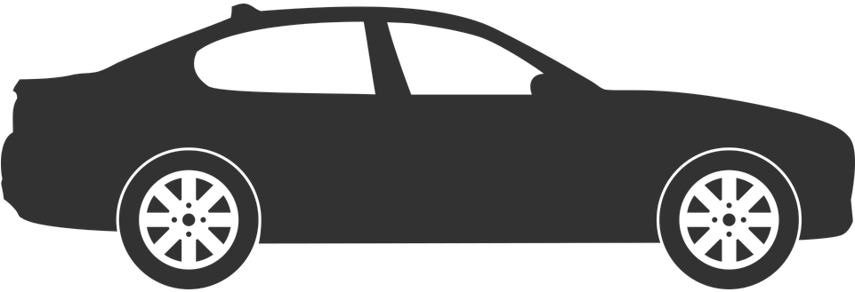
3. 3V Variety – Studi Kasus
Jauh
Lumayan dekat, tapi sempit..
Paling dekat, tapi macet..
Sistem koordinasi logistik adalah sistem yang lazim digunakan di industry.
Sistem ini mengarahkan kendaraan-kendaraan transport pabrik dengan muatan tertentu ke suatu tujuan tertentu melalui rute tertentu.
Ketika pabrik membutuhkan sebuah truk untuk membawa muatan, maka sistem konvensional akan memerintahkan kendaraan yang terdekat untuk segera Kembali ke pabrik.
Namun, terdekat tidak selalu berarti terbaik.
Bisa saja walaupun dekat, tapi jalannya macet atau sempit.
Bisa saja dekat, tapi muatannya sedang penuh.

Slide 26
3. 3V Variety – Studi Kasus
Sistem konvensional, karena keterbatasan penyimpanan, hanya akan menyimpan data yang dianggap penting saja.
Karena itu yang direkomendasikan adalah truk terdekat saja.
Padahal, data yang cenderung tidak dianggap penting bisa saja justru menjadi pengantar menuju jalan keluar yang lebih optimal.
Pada kasus logistic tersebut, Anda mengusulkan untuk meng-upgrade sistemnya dengan mengimplementasikan Big Data. Dengan demikian Anda sekarang bisa menyimpan data apa saja.
Kira-kira dari sekian banyak data berikut ini, manakah yang dapat membantu mengatasi permasalah logistik tersebut?
Data GPS saat ini dari semua truk/kendaraan logistik pabrik.
Data rencana rute setiap truk/kendaraan logistik pabrik untuk hari ini.
Data trafik kendaraan realtime di jalan-jalan saat ini.
Data muatan semua truk/kendaraan logistik pabrik saat ini, termasuk volume dan beratnya.
Data tingkat efisiensi bahan bakar untuk semua truk/kendaraan logistik pabrik.

Slide 27
3. 3V Variety – Studi Kasus
Kira-kira dari sekian banyak data berikut ini, manakah yang dapat membantu mengatasi permasalah logistik tersebut?
Data GPS saat ini dari semua truk/kendaraan logistik pabrik.
Data rencana rute setiap truk/kendaraan logistik pabrik untuk hari ini.
Data trafik kendaraan realtime di jalan-jalan saat ini.
Data muatan semua truk/kendaraan logistik pabrik saat ini, termasuk volume dan beratnya.
Data tingkat efisiensi bahan bakar untuk semua truk/kendaraan logistik pabrik.
Semua data dapat membantu kita mencari solusi yang lebih baik.

Slide 28
3. 3V Velocity
“V” yang ketiga adalah Velocity → Seberapa cepat data datang dan siap untuk diproses.
Pada penjelasan sebelumnya: Data yang banyak bisa mendatangkan keuntungan bila disimpan dan diolah lebih lanjut (seperti data telepon tadi).
Secepat apapun data yang datang, kita harus mampu menerima dan menyimpannya ke dalam storage.
Bahkan hingga walaupun rate-nya 5 TB/hari, kita harus mampu menyimpannya!
Jika tidak bisa menyimpan semuanya, maka akhirnya sebagaian data tersebut harus terbuang.
Kita tidak ingin hal itu terjadi, mengingat akan ada potensi keuntungan yang terbuang setiap kali kita membuang data.
Notes:
http://aiimpacts.org/wp-content/uploads/2015/07/cost-per-gigabyte-large.png

Slide 29
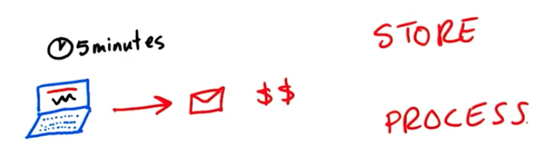
3. 3V Velocity – Mengapa perlu menyimpan semua data?
Dari kunjungan seorang pengguna ke suatu website jual beli online:
Jika ada data produk yang dilihat sebelumnya → Bisa menampilkan rekomendasi produk sejenis di kunjungan berikutnya.
Jika kita tahu selama 5 menit seorang pengguna memandangi produk tertentu → Bisa mengirimkan email berisi informasi ketika produk tersebut sedang diskon.
Jika ada data device yang digunakan saat browsing dan misalkan pengguna tersebut menggunakan tablet iPad model lama → Bisa menyarankan iPad model terbaru.
Semua contoh diatas dapat meningkatkan pengalman pengguna dalam berbelanja online yang pada akhirnya berkorelasi langsung dengan profit!
Tidak akan bisa dicapai jika data yang disimpan hanya riwayat pembelian aktual saja.
Notes:
http://aiimpacts.org/wp-content/uploads/2015/07/cost-per-gigabyte-large.png

Slide 30
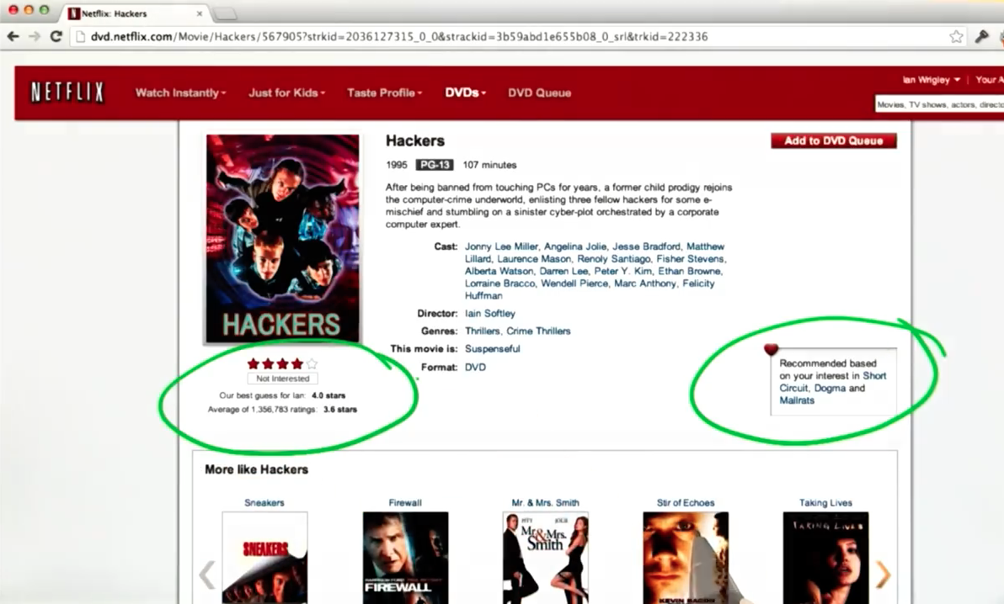
3. 3V Velocity – Mengapa perlu menyimpan semua data?
Merekomendasikan film yang mungkin disukai.
Memperkirakan rating, untuk film baru.
Notes:
http://aiimpacts.org/wp-content/uploads/2015/07/cost-per-gigabyte-large.png

Slide 31

Pertanyaan?

Slide 32
Terima Kasih

Slide 33
Tugas Latihan
Buatlah laporan yang berisi:
Contoh kasus yang membutuhkan teknologi “big” data.
Pengertian tentang Hadoop
Pengertian HDFS
Pengertian MapReduce
Satu atau 2 halaman saja (A4, font standar) namun dengan bahasa Anda sendiri, jangan copas.

